Slide 1





智慧生活：智能家居系统设计与实现
北向应用与南向开发的融合实践
中软国际教育（厦⻔）第01组
汇报时间：2025-07-11

Slide 2
⽬录
第⼀部分：⼩组及项⽬介绍
第四部分：数据分析与模型优化
⼩组成员及分⼯、项⽬背景、功能简述、运⾏环境
数据介绍与⽬标、采集与预处理、分析与可视化、模型设计与优化
第3-6页
第15-19页
第⼆部分：
UML
图及相关⽂档
第五部分：项⽬总结与展望
系统总体架构、功能层次模块图、
MQTT
通信设计
项⽬总结与成果、未来规划与展望、答疑环节
第7-10页
第20-22页
第三部分：界⾯展⽰及运⾏
汇报内容共
22
⻚，展⽰智能家居系统的设计与实现全过程
北向应⽤界⾯设计、功能演⽰（环境监测、设备控制、
AI
交互）
第11-14页
第
2
⻚
/
共
22
⻚

Slide 3
⼩组成员及分⼯
中软国际教育（厦⻔）第
01
组
杜俊豪
陈博煌
组⻓
北向UI设计师
负责北向设计、南向开发和项⽬统筹⼯作，是项⽬的核⼼驱动⼒
负责北向应⽤的⽤⼾界⾯设计，确保系统界⾯美观、易⽤
阚婉芹
包静萱
项⽬汇报负责⼈
⽂档撰写员
负责项⽬汇报的制作、项⽬汇报展⽰以及会议纪要记录
负责需求分析⽂档和实训报告的撰写，为项⽬奠定坚实的需求基础
李学敏
熊⽂
系统设计师
项⽬计划与⼿册
负责系统设计⽂档的撰写，确保系统架构的合理性和可扩展性
负责项⽬计划和⽤⼾⼿册⽂档的撰写，为项⽬的顺利推进和⽤⼾使⽤提供指导
第
3
⻚
/
共
22
⻚

Slide 4
项⽬背景
随着智能家居市场快速发展，⽤⼾对便捷、智能的家居管理需求⽇益增⻓。本项⽬旨在结合鸿蒙系统分布式能⼒、⾼效协同特性，以及润和满天星Pegasus OpenHarmony开发套件的硬件适配与开发⽀持优势，打造集环境监测、设备控制、智能交互于⼀体的智能家居系统，满⾜⽤⼾对智慧⽣活的体验需求。
智能家居市场趋势
技术基础
物联⽹技术⻜速发展，智能家居从概念⾛向现实
鸿蒙系统：提供强⼤的分布式能⼒和⾼效协同特性
⽤⼾对便捷、⾼效、智能的家居管理需求⽇益增⻓
润和满天星系列Pegasus OpenHarmony开发套件：提供良好的硬件适配性
市场对集成环境监测、设备控制、智能交互的系统需求增加
两者结合：为智能家居提供强⼤的软件基础和硬件⽀持
项⽬⽬标
充分结合鸿蒙系统与润和满天星开发套件的优势，打造⼀个集环境监测、设备控制、智能交互于⼀体的智慧⽣活体验平台，为⽤⼾提供便捷、⾼效的智能家居管理⽅案。
第
4
⻚
/
共
22
⻚

Slide 5
功能简述
智能家居系统主要实现以下核⼼功能，打造便捷、智能的家居管理体验：
实时环境监测
智能设备控制
监测室内温度、湿度、空⽓质量等数据，并在北向应⽤直观
模拟和控制智能家居设备（如空调、灯光），⽀持设备绑定、
展⽰。通过传感器采集环境数据，为⽤⼾提供实时的家居环
状态控制和详情查看。⽤⼾可远程或本地控制各种智能家居
境信息，确保居住环境舒适健康。
设备，实现便捷的家居管理。
AI
智能交互
数据⾼效交互
⽀持⽤⼾通过⾃然语⾔查询环境数据、控制设备，提供语⾳
打通北向应⽤与南向开发板的数据交互，保障指令下发、数据上报⾼效稳定。基于MQTT通信协议，实现北向应⽤与南向设备间的可靠数据传输，确保系统响应迅速。
交互⼊⼝。集成鸿蒙
AI
引擎和⾃然语⾔处理库，实现智能化
的⼈机交互，提升⽤⼾体验。
第
5
⻚
/
共
22
⻚

Slide 6
运⾏环境
软件环境
硬件环境
北向应⽤
北向终端
运⾏于搭载
HarmonyOS
的终端设备（⼿机、平板）
具备
HarmonyOS
运⾏能⼒的智能终端
基于
DevEco Studio
开发，使⽤
ArkTS
语⾔、鸿蒙
SDK
⼿机：内存
≥4GB
、存储空间
≥64GB
集成鸿蒙
AI
引擎、⾃然语⾔处理库
平板：屏幕分辨率
≥1080P
、内存
≥6GB
⽀持多种智能家居设备的界⾯展⽰与控制
⽀持语⾳交互和触控操作
南向开发板
南向开发板
运⾏
OpenHarmony
系统
润和满天星系列Pegasus OpenHarmony开发套件
搭载润和满天星系列
Pegasus
开发套件对应的系统镜像
包含开发板主体、传感器扩展模块（温湿度传感器、空⽓质量传感
使⽤鸿蒙设备开发⼯具链、传感器驱动程序
器）
⽀持环境数据采集与智能家居设备状态模拟
通信模块（⽀持
WiFi
、蓝⽛等）
计算与存储资源：
主频
、内存
≥256MB
Flash
可采⽤鸿蒙系统⽀持的数据库或轻量级嵌⼊式数据库
CPU
≥1GHz
、
存储
≥1GB
第
6
⻚
/
共
22
⻚

Slide 7
系统总体架构
本系统采⽤典型的物联⽹三层架构，确保模块化、可扩展性和⾼内聚低耦合
感知层
传输层
应⽤层
环境数据上报
设备控制指令
系统最底层，负责环境数据采集和设备状态模
感知层与应⽤层之间的桥梁，负责数据交互
⽤⼾直接交互的层⾯，提供智能家居管理界⾯
拟
基于MQTT通信协议，轻量级且⾼效
基于鸿蒙系统开发的北向应⽤
由润和满天星开发套件和各类传感器构成
实现北向应⽤与南向设备间的数据交互
包含设备管理、环境监测、
AI
交互等功能模
采集室内环境数据（温度、湿度、⽓体浓
确保数据传输的实时性和可靠性
块
度）
提供直观、便捷的智能家居管理界⾯
模拟智能设备状态（空调、灯光等）
架构优势
⾼内聚低耦合
模块化可扩展
安全可靠通信
⾼效数据交互
第
7
⻚
/
共
22
⻚

Slide 8

系统功能层次模块图
智能家居系统功能层次模块图展⽰了北向应⽤模块和南向设备模拟模块的组成结构及各⼦模块功能。
北向应⽤模块
南向设备模拟模块
AI
交互⻚⾯
设备模拟管理
提供⾃然语⾔处理和语⾳识别功能，⽤⼾可通过语⾳或⽂本指令与系统进⾏智
模拟多种智能家居设备，为每个设备分配唯⼀标识，并维护其绑定状态和在线
能对话
状态
设备详情⻚⾯
环境数据采集
展⽰已绑定设备的详细信息，如设备
ID
、类型、名称、绑定状态等，并提供设
通过开发板外接传感器采集室内温度、湿度、空⽓质量等环境数据，并按设定频
备控制操作
率上报给北向应⽤
环境监测⻚⾯
设备通信适配
实时显⽰室内环境数据，通过图表直观呈现，并⽀持数据刷新、历史数据查询
基于鸿蒙系统分布式通信能⼒，实现南向开发板与北向应⽤之间的数据交互，
与导出
确保设备状态上报和控制指令接收与响应的稳定⾼效
北向应⽤模块
南向设备模拟模块
第
8
⻚
/
共
22
⻚

Slide 9
MQTT
通信主题结构设计
系统采用MQTT协议进⾏北向应⽤与南向设备间的数据交互，设计了清晰的主题结构和消息格式。
主题层次结构
设备发现
设备绑定
请求主题：
/devices/unbound/request
请求主题：
响应主题：
/devices/unbound/response
/devices/{device_id}/bound/request
/devices
响应主题：
/devices/{device_id}/bound/response
unbound
{device_id}
ems
request
response
set
status
设备控制
设备⼼跳
设置主题：
/devices/{device_id}/set
⼼跳主题：
/devices/{device_id}/heartbeat
状态上报：
/devices/{device_id}/status
环境数据上报
上报主题：
/ems
主题设计要点
采⽤分层、语义化的MQTT主题命名规则
通过主题结构实现消息的精确路由和管理
确保通信的有序性和可扩展性
第
9
⻚
/
共
22
⻚

Slide 10


MQTT
消息格式设计
消息格式采⽤
JSON
，确保数据传输的结构化和可解析性，便于北向应⽤与南向设备之间的数据交互。
设备状态设置消息
环境数据上报消息
{
{
"device_id": "device123",
"temperature": 24.5,
"status": {
"humidity": 45,
"power": true,
"air_quality": {
"mode": "cool",
"pm2.5": 28,
"temperature": 26
"co2": 400
},
},
"timestamp": 1688902400
"timestamp": 1688902400
}
}
设备⼼跳消息
设备绑定响应消息
{
{
"device_id": "device123",
"device_id": "device123",
"status": "online",
"result": true,
"battery": 85,
"message": "Device successfully bound",
"timestamp": 1688902400
"timestamp": 1688902400
}
}
消息格式设计要点
第
10
⻚
/
共
22
⻚
标准化的
JSON
格式
明确的消息类型区分
数据结构的⼀致性

Slide 11
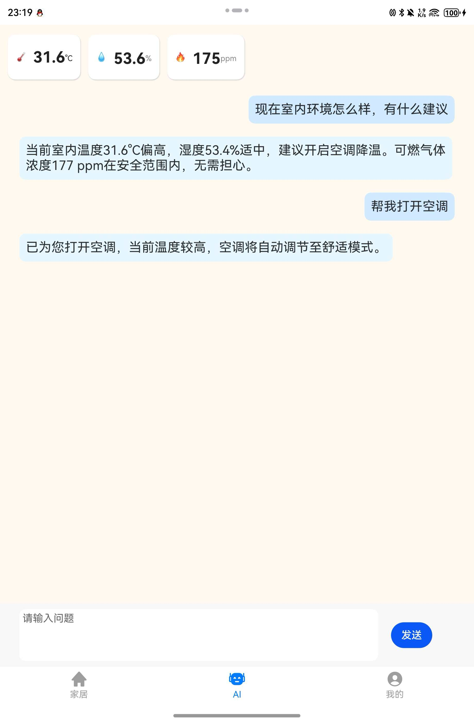
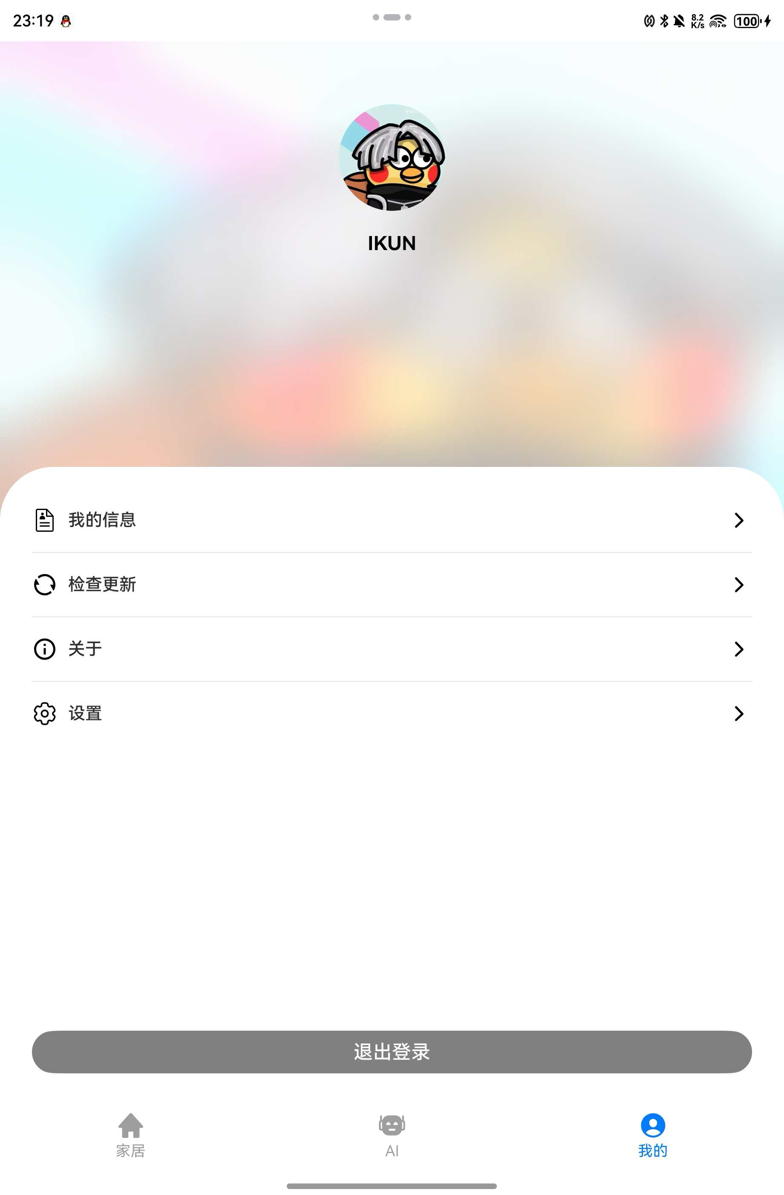
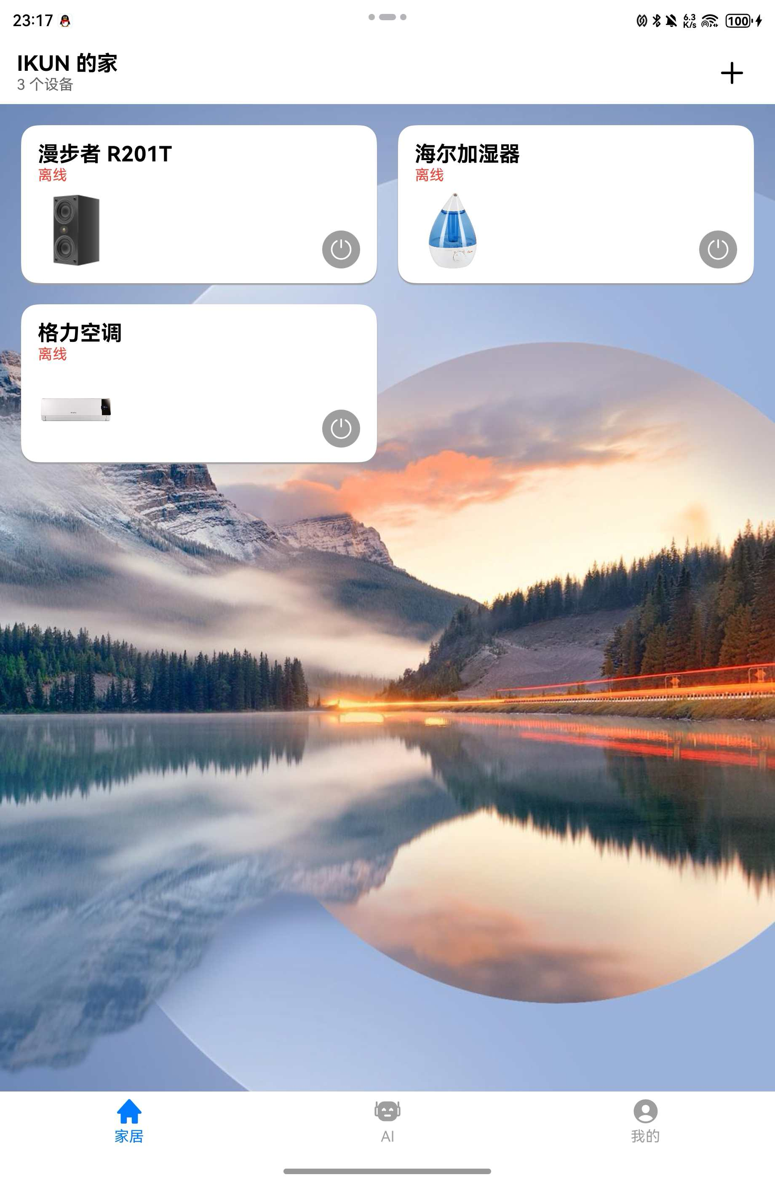
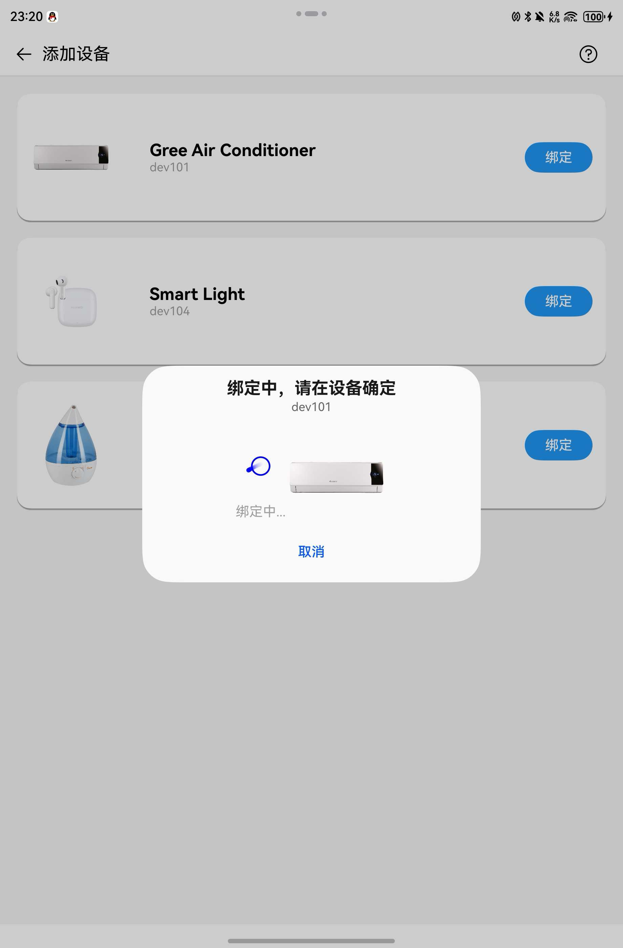
北向应⽤界⾯设计
开发环境
基于
DevEco Studio
开发，使⽤
ArkTS
语⾔、鸿蒙
SDK
，集成鸿蒙
AI
引擎与⾃然语⾔处理库
AI页面
我的页面
设备列表页面
设备绑定页面
统⼀设计⻛格
清晰功能分层
采⽤简洁现代⻛格，保持各⻚⾯视觉⼀致性，提升⽤⼾体验
主⻚⾯、设备控制、环境监测、
AI
交互各司其职，逻辑分明
第
11
⻚
/
共
22
⻚

Slide 12

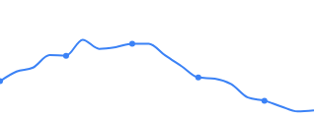
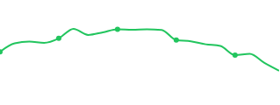
应⽤功能演⽰：环境监测
智能家居系统实时监测室内环境数据，并在北向应⽤中直观展⽰温度、湿度、空⽓质量等监测结果。
智慧⽣活
-
环境监测
温度监测
湿度监测
空⽓质量监测
当前温度
监测时间
当前湿度
监测时间
当前空⽓质量
监测时间
24.5°C
实时更新
45%
实时更新
优
实时更新
环境监测数据通过MQTT协议从南向开发板实时上报，北向应⽤接收后进⾏可视化处理。
⽤⼾可查看当前环境数据，历史数据查询与导出，以及设置环境阈值提醒。
第
12
⻚
/
共
22
⻚

Slide 13
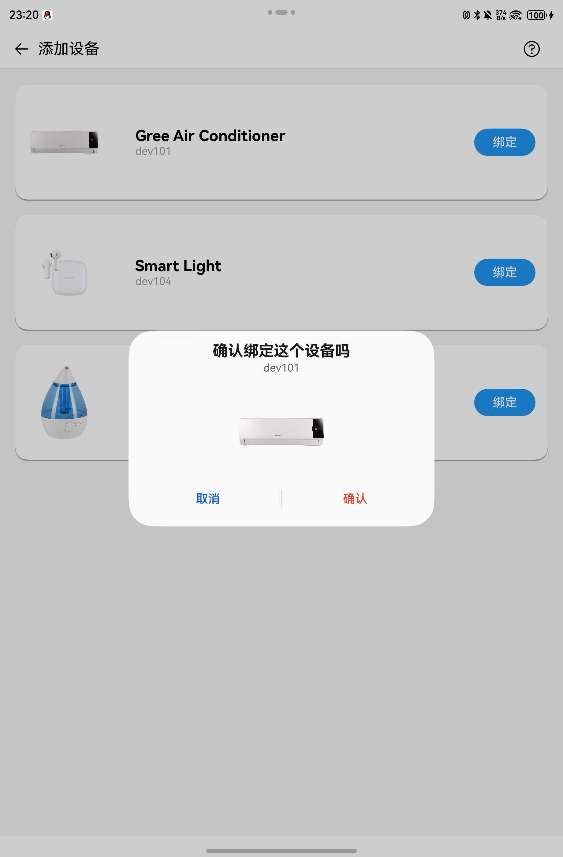
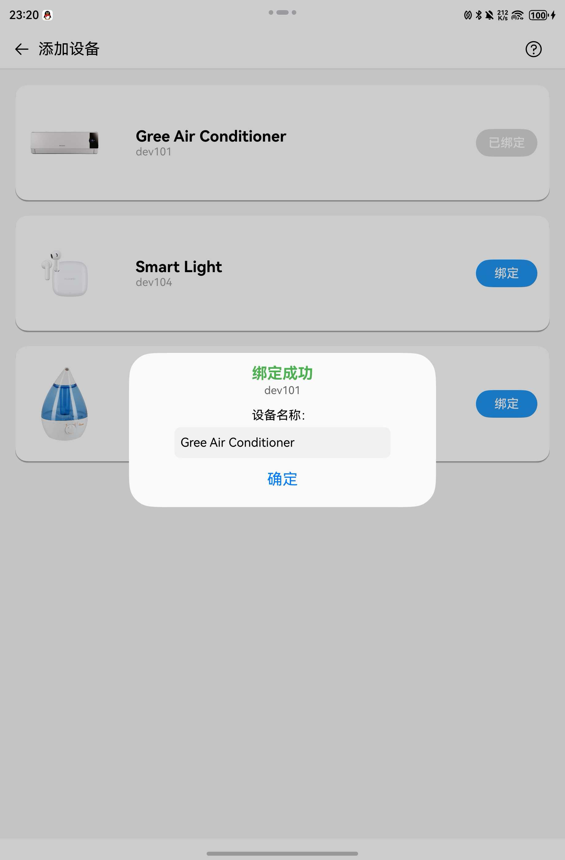
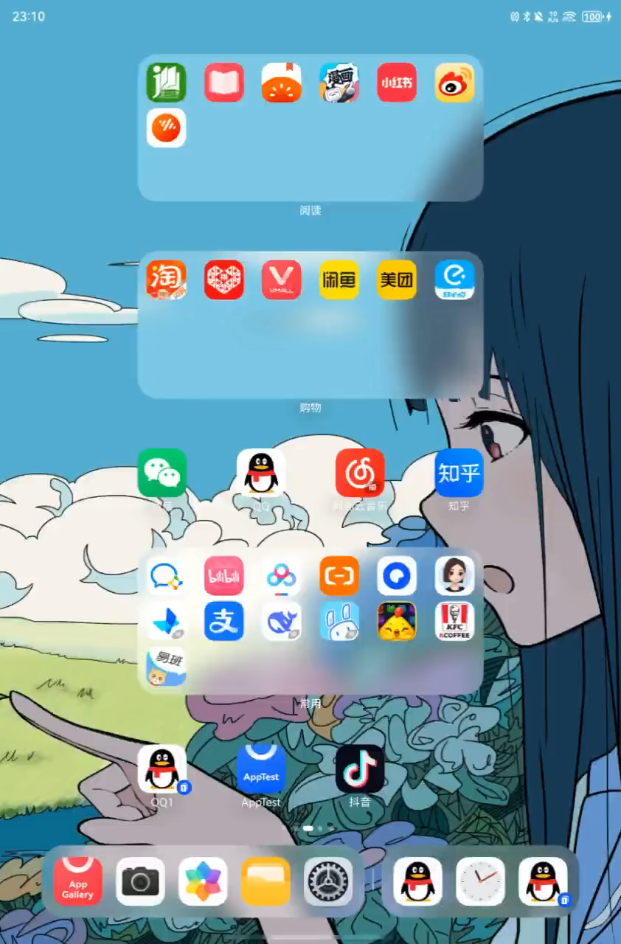
应⽤功能演⽰：设备控制
设备发现
设备绑定
状态控制
状态更新
设备控制核⼼功能
⽀持设备⾃动发现与⼿动添加
设备状态实时显⽰与控制
多类型设备⽀持（空调、灯光等）
第
13
⻚
/
共
22
⻚

Slide 14
应⽤功能演⽰：
AI
智能交互
⽤⼾
鸿蒙
AI
引擎
系统理解
设备执⾏
语⾳或⽂本输⼊
⾃然语⾔处理库
语义分析与识别
控制指令下发
指令⽰例
AI
交互优势
"
查询当前室内温度
"
⾃然语⾔理解
系统识别⽤⼾意图，查询并返回当前温度数据
⽀持⽤⼾通过⽇常语⾔查询环境数据、控制设备，⽆需学习特定指令
"
将空调温度设置为
26
度
"
多场景⽀持
系统识别控制指令，将空调设备温度调整⾄
26
度
覆盖环境监测、设备控制等多种智能家居应⽤场景
"
开启所有灯光
"
系统识别控制指令，开启所有已绑定的灯光设备
语⾳交互⼊⼝
提供便捷的语⾳交互⽅式，减少⽤⼾操作步骤，提升使⽤体验
第
14
⻚
/
共
22
⻚

Slide 15

数据介绍与⽬标
数据类型
数据来源
处理⽬标
环境数据
传感器
实时监测
温度、湿度、空⽓质量等环境监测数据，通过传感器
温湿度传感器、空⽓质量传感器等硬件设备，提供
实现环境数据的实时采集、处理和展⽰，保证⽤⼾获
采集并上报
实时环境数据
得最新信息
设备状态数据
智能设备
⾼效交互
智能设备的开关状态、运⾏模式、故障状态等信息
空调、灯光、智能⾳响等模拟和控制的智能家居设
打通北向应⽤与南向开发板的数据交互，确保指令下
备
发和数据上报⾼效稳定
控制指令
来⾃北向应⽤的设备控制指令，如开关控制、模式调
北向应⽤
智能交互
节等
⽤⼾通过北向应⽤发送的查询请求和控制指令
⽀持
AI
语⾳交互，通过⾃然语⾔查询环境数据和控制
设备
第
15
⻚
/
共
22
⻚

Slide 16
数据采集与预处理
环境数据采集
采集⽅式
采集频率
通过润和满天星开发套件中的传感器模块采集环境数据
系统⽀持可配置的采集频率，根据设备类型⾃动调整
⽀持温湿度、空⽓质量等多种环境参数的采集
环境监测数据实时采集，确保北向应⽤展⽰的数据及时性
南向设备模拟模块负责环境数据的实时采集与处理
通过
MQTT
协议确保数据⾼效传输⾄北向应⽤
数据预处理流程
1
数据采集
2
数据清洗
3
数据转换
从传感器获取原始环境数据
去除噪声、异常值和重复数据
标准化、归⼀化和格式转换
6
数据展⽰
5
数据下发
4
数据集成
在北向应⽤界⾯直观展⽰数据
将处理后的数据发送⾄北向应⽤
将处理后的数据存储⾄数据库
第
16
⻚
/
共
22
⻚

Slide 17


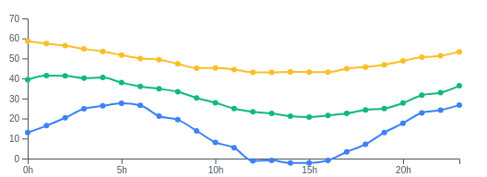
数据分析与可视化
智能家居系统通过环境监测和设备控制收集⼤量数据，以下是对这些数据进⾏分析和可视化的关键⽅法与发现：
分析⽅法
可视化展⽰
环境数据趋势分析
环境数据可视化⽰例
实时
历史
对温度、湿度、空⽓质量等环境数据进⾏时序分析，识别⽇常波动规律、异
常情况预警阈值，并通过折线图展⽰数据变化趋势。
设备使⽤模式识别
通过聚类算法分析不同设备的使⽤习惯，⾃动识别⽤⼾偏好，为智能场景联
动提供决策依据，提⾼⽤⼾体验。
温度
湿度
空⽓质量
数据来源：环境监测传感器
AI
交互效果评估
数据可视化⽅法
对⾃然语⾔交互指令进⾏语义分析，评估
AI
引擎识别准确率、响应速度，通
过热⼒图展⽰不同指令类型的使⽤频率。
折线图：趋势变化
柱状图：数据对⽐
饼图：占⽐分析
热⼒图：密度分布
仪表盘：实时监控
散点图：相关性
数据价值发现
通过数据可视化，⽤⼾可发现环境变化规律、设备使⽤习惯、能源消耗趋
势，为智能决策、场景优化提供依据，提升智能家居系统的实⽤价值。
第
17
⻚
/
共
22
⻚

Slide 18
模型设计与优化
数据模型设计思路
分层设计
模块化设计
主题订阅设计
采⽤物联⽹三层架构：感知层（数据采集）、传输层（MQTT通信）、应⽤层（功能实现）
将系统功能划分为北向应⽤模块和南向设备模拟模块，
通过
MQTT
主题结构实现不同类型消息的清晰区分和管
提⾼系统可扩展性
理，确保通信有序性
性能与资源优化措施
性能优化
资源消耗优化
采用MQTT协议进⾏北向应⽤与南向设备间的数据交互，确保数据传输的实时性和可靠性
在开发板端实现数据缓存与批处理，减少频繁的MQTT通信请求
采⽤轻量级嵌⼊式数据库（如SQLite）满⾜数据存储需求，降低系统开销
通过分层主题结构实现不同类型消息的清晰区分和管理，提⾼系统响应
速度
优化传感器采样频率与数据上报策略，平衡数据准确性与资源消耗
优化数据解析与处理流程，减少数据传输与处理的延迟
模型设计与优化是确保智能家居系统⾼效运⾏的关键，直接影响⽤⼾体验与系统稳定性
第
18
⻚
/
共
22
⻚

Slide 19
测试结果与性能分析
智能家居系统经过全⾯测试，确保其功能完善、性能优良、运⾏稳定。测试结果如下：
功能测试
性能测试
稳定性测试
环境监测功能正常，可实时采集温度、湿
系统响应时间短，环境数据实时显⽰⽆明
系统⻓时间运⾏稳定，未出现异常重启或
度、空⽓质量数据
显延迟
崩溃
设备控制功能完善，可远程控制空调、灯
设备控制指令下发迅速，状态反馈及时
设备连接保持稳定，⼼跳机制有效保障通
光等智能设备
语⾳识别与处理速度符合预期，交互⾃然
信质量
AI
语⾳交互准确率⾼，识别并响应⾃然语
流畅
数据存储机制可靠，环境数据与设备状态
⾔指令
多设备并发连接与控制性能稳定，⽆卡顿
持久化保存
数据交互通道畅通，指令下发与数据上报
现象
北向应⽤与南向设备协同⼯作稳定，数据
⾼效稳定
交互顺畅
测试结论
通过全⾯测试验证，智能家居系统在功能、性能和稳定性⽅⾯表现良好，能够满⾜⽤⼾对智慧⽣活的体验需求。
系统各模块协同⼯作正常，数据交互⾼效稳
定，为后续优化提供了坚实基础。
第
19
⻚
/
共
22
⻚

Slide 20
项⽬总结与成果
智慧⽣活智能家居系统项⽬成功结合了鸿蒙系统分布式能⼒与润和满天星系列
Pegasus
开发套件的硬件适配优势，
实现了环境
监测、设备控制与智能交互的综合应⽤。
技术架构创新
通信协议突破
成功实现基于物联⽹三层架构的智能家居系统，包含感知层、传输
设计并实现了
MQTT
通信主题结构与消息格式，打通北向应⽤与南向
层和应⽤层，
为系统的模块化、可扩展性和⾼内聚低耦合提供了坚
开发板的数据交互，
确保指令下发与数据上报的⾼效稳定，实现真
实基础。
正的智慧联动。
AI
技术融合
团队协作经验
成功集成鸿蒙
AI
引擎与⾃然语⾔处理库，实现
AI
智能交互功能，
通过明确分⼯与有效协作，充分发挥团队成员的专业优势，
在北
⽤⼾可通过⾃然语⾔查询环境数据、控制设备，提供便捷的语⾳交
向设计、南向开发、
UI
设计、⽂档撰写等⽅⾯实现⾼效协同，
为
互体验。
项⽬的顺利推进和⾼质量完成奠定坚实基础。
核⼼收获
通过本项⽬的实践，我们不仅掌握了鸿蒙系统与
Pegasus
开发套件的集成技术，
⽽且积累了物联⽹系统开发的宝贵经验，为未来智能家居领域的探索奠定了坚
实基础。
第
20
⻚
/
共
22
⻚

Slide 21




未来规划与展望
随着物联⽹技术的不断发展，我们将持续优化智能家居系统，拓展其功能边界，提升⽤⼾体验，同时关注⾏业发展趋势，确保系
统保持竞争⼒。
系统优化⽅向
⾏业发展趋势展望
增强
AI
交互能⼒
硬件能⼒提升
整合更强⼤的⾃然语⾔处理引擎，提升语⾳识别准确率，实现更精
开发套件将集成更
powerful
的处理器、更⼤容量的存储，⽀持更
准的环境查询与设备控制
复杂的算法和更⼤规模的数据处理
提升系统安全性
软件⽣态融合
加强数据加密传输，完善⽤⼾权限管理，增加异常⾏为检测，保障
鸿蒙系统将进⼀步完善分布式能⼒，加强与各类智能设备的协同，
智能家居环境安全
形成更加丰富的智能家居⽣态
优化互联互通能⼒
场景智能化
拓展对更多智能设备的⽀持，优化
MQTT
通信协议，实现跨平台、
未来智能家居将更加注重场景化体验，通过
AI
预测⽤⼾需求，⾃动
跨品牌的设备互联
调整环境参数和设备状态
第
21
⻚
/
共
22
⻚

Slide 22
答疑环节
感谢您的聆听！现在开放互动交流时间，欢迎提问
我们很乐意回答评委和观众关于项⽬的问题
技术实现
系统架构
关于鸿蒙系统分布式能⼒、⾼效协同特性以及润和满天星开发套件
关于物联⽹三层架构、
MQTT
通信协议及北向应⽤与南向设备间的
的具体实现问题
数据交互问题
智能交互
数据分析
关于
AI
语⾳交互、⾃然语⾔处理以及智能设备控制的具体实现问题
关于数据采集、处理、分析以及模型优化的相关技术问题
2724948893@qq.com
项目Gitee地址: https://gitee.com/DJH0727/smart-life
感谢您的关注与⽀持！
中软国际教育（厦⻔）第01组
第
22
⻚
/
共
22
⻚

